Slide 1
CHỦ ĐỀ 2: YÊU THƯƠNG GIA ĐÌNH
Bài 5: Gia đình của em

Slide 2
Bài hát: Cả nhà thương nhau
Sáng tác: Phan Văn Minh

Slide 4
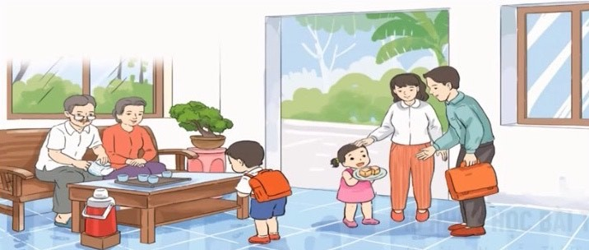
Quan sát tranh và trả lời câu hỏi: Gia đình bạn nhỏ gồm những ai?

Slide 5
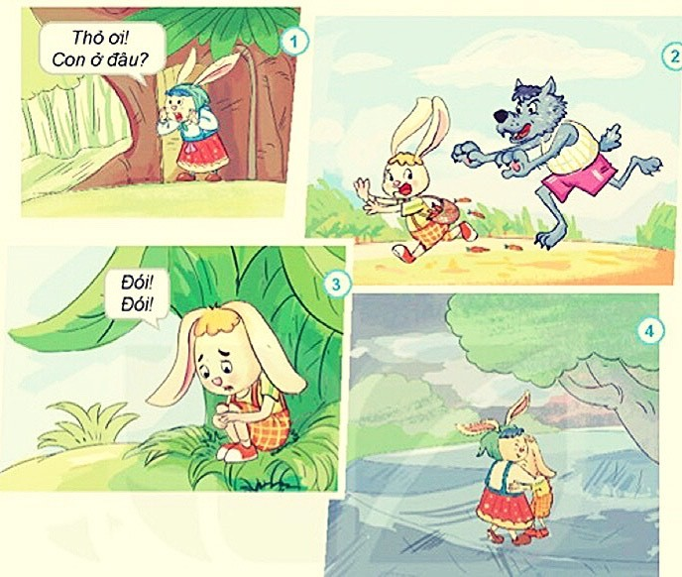
Vì sao cần có một gia đình?

Slide 6
Em hãy kể những hành động tình yêu thương trong gia đình.
Khi lạc nhà, thỏ con gặp điều gì?
Nếu thiếu sự quan tâm, chăm sóc của người thân điều gì sẽ xảy ra?
Em đã nhận được sự tâm, chăm sóc của người thân như thế nào?
1. Vui vẻ quây quần bên mâm cơm gia đình
2. Chúc tết ông bà, cha mẹ

Slide 7
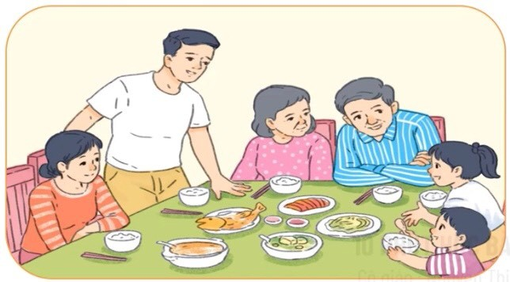
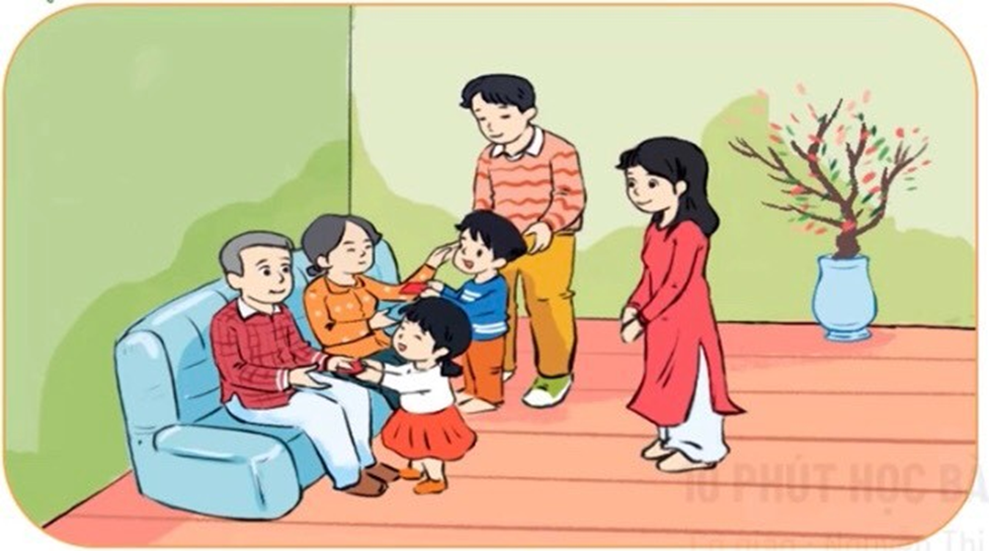
Em hãy kể những hành động thể hiện tình yêu thương trong gia đình.
1
2
1. Vui vẻ quay quần bên mâm cơm gia đình
2. Chúc tết ông bà cha mẹ

Slide 8
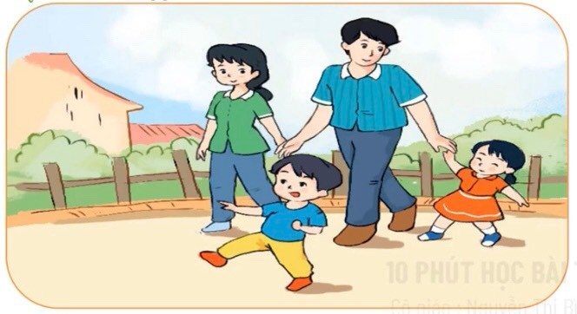
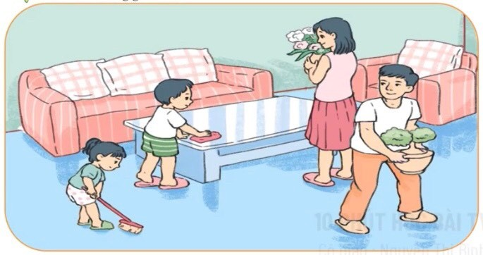
4
3
3. Cả nhà vui vẻ dắt nhau đi chơi
4. Cùng nhau quét dọn, trang trí nhà cửa

Slide 9
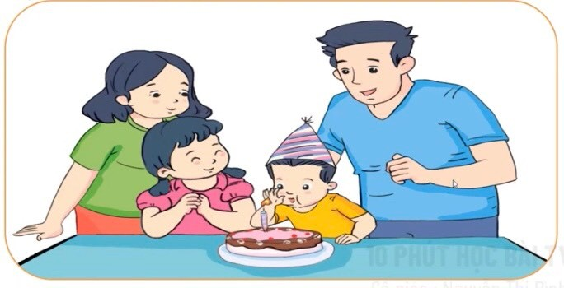
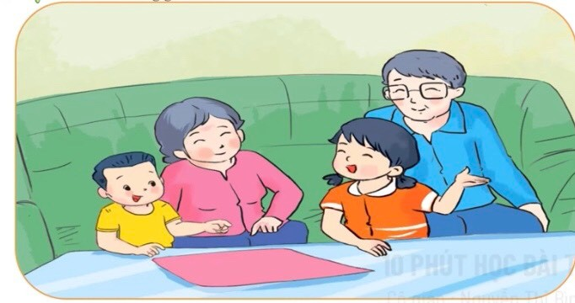
Em hãy kể những hành động tình yêu thương trong gia đình.
5
6
5. Cả nhà quây quần bên nhau trong ngày sinh nhật
6. Các cháu kể chuyện cho ông bà nghe

Slide 10
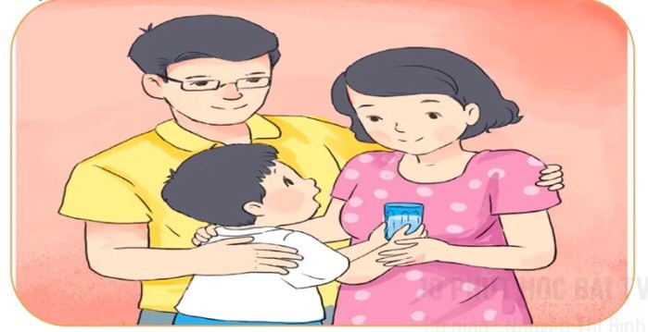
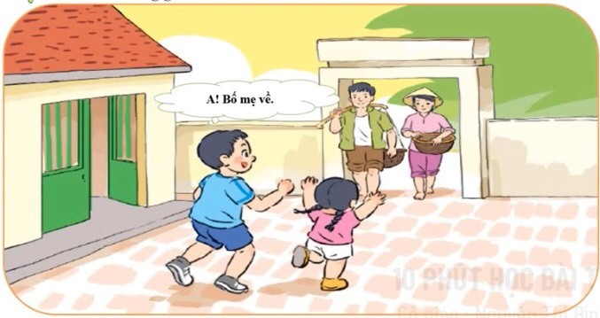
Em hãy kể những hành động tình yêu thương trong gia đình.
7
8
7. Bạn nhỏ thể hiện tình yêu thương với cha mẹ
8. Vui đón bố mẹ đi làm về
1. Vui vẻ quây quần bên mâm cơm gia đình

Slide 11
Em hãy kể những hành động tình yêu thương trong gia đình.
1. Vui vẻ quây quần bên mâm cơm gia đình
2. Chúc tết ông bà, cha mẹ

